Slide 1
LA JOURNÉE NUMÉRIQUE D’UN ÉLÈVE

Slide 2
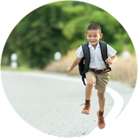
LA JOURNEE NUMÉRIQUE D’UN ÉLÈVE: LES OBJECTIFS
Via le déroulé d’usages numériques courants lors d’une journée à l’école, il s’agit de faire « toucher du doigt » les différents cas de collecte et de traitement des données personnelles, permettant ainsi de faire comprendre aux élèves la protection des données au quotidien et de susciter la réflexion autour de quelques enjeux clé.
Les slides présentés ci-après donnent quelques exemples (bien sûr non exhaustifs) d’usages et de questionnements/ recommandations autour de la protection des données,
L’exercice pratique proposé par l’autorité de protection des données de l'Ontario (Canada) pourrait être repris et adapté:
https://www.ipc.on.ca/wp-content/uploads/Resources/up-1grade_5.pdf
2

Slide 3
LA JOURNEE NUMÉRIQUE D’UN ÉLÈVE
A la maison, dans les transports : smartphones, tablettes et ENT
Arrivée dans l’établissement : caméra de vidéosurveillance à l’entrée de l’établissement
En classe : utilisation de l’ENT (devoirs, emplois du temps, messagerie) et autres outils hors ENT
A la récréation ou à la sortie de l’école: smartphones, partage de photos, jeux vidéos
La journée numérique d’un élève
A la cantine: accès biométrique ou
par badge
En classe: blogs, photos de classe, recherches sur internet… http://eduscol.education.fr/internet-responsable/ressources/boite-a-outils.html

Slide 4
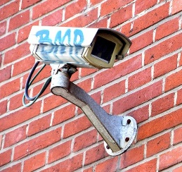
ARRIVÉE DANS L’ÉTABLISSEMENT : VIDÉOSURVEILLANCE
Se référer aux fiches de la CNIL
https://www.cnil.fr/fr/la-videosurveillance-videoprotection-dans-les-etablissements-scolaires
https://www.cnil.fr/sites/default/files/atoms/files/videosurveillance_voie_publique.pdf
fiche CNIL sur vidéosurveillance
En quoi la vidéosurveillance permet de vous identifier? Photos - vidéos de visages, de silhouettes= données personnelles :
Sujet de réflexion: pourquoi sur les photos de rues de Google maps les visages sont-ils floutés?
Pourquoi installer une vidéosurveillances? Bénéfices et risques pour la vie privée et les libertés
Pour assurer la sécurité de l’école, par exemple, s’il y a eu des vols mais pas pour contrôler l’activité de chacun
Cf. contrôles de la CNIL : mise en demeure en 2011 de 5 écoles pour avoir installé des dispositifs de vidéosurveillance car les caméras filmaient
24h/24 les lieux de vie de ces établissements, surveillance permanente des personnes. Dispositifs manifestement excessifs;
Pour susciter la réflexion articles sur la vidéosurveillance dans les salles de classe en Inde: par ex:
https://www.lexpress.fr/actualite/societe/en-inde-des-cameras-de-videosurveillances-installees-dans-les-classes_1977351.html
Cf. encore pour aller plus loin : articles sur la vidéosurveillance et la reconnaissance faciale en Chine: par ex:
https://siecledigital.fr/2017/12/14/chine-7-minutes-reconnu-videosurveillance/
https://www.slate.fr/story/155246/chine-journaliste-videosurveillance
Comment s’assurer que la vidéosurveillance ne soit pas utilisée pour contrôler les personnes à leur insu? La loi l’interdit
N’importe qui ne peut pas visionner les vidéos: par exemple, seul le chef d’établissement peut le faire ou encore la police
Les vidéos ne peuvent pas être conservées plus d’un mois
Les personnels de l’école, les parents et les élèves doivent être informés de la mise en place de la vidéosurveillance (montrer des
exemples de panneaux ) et peuvent demander à accéder aux images qui les concernent
Si les cameras filment la rue devant l’école, il faut une autorisation [de la Préfecture]
Sujet de réflexion: pourquoi une caméra filmant une rue ne peut pas filmer la fenêtre d’un immeuble?

Slide 5
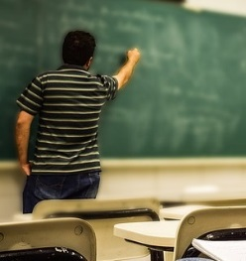
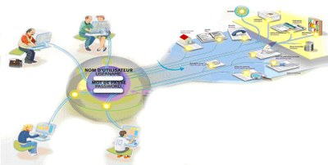
EN CLASSE ET A LA MAISON : L’ESPACE NUMÉRIQUE DE TRAVAIL
Cf. la CNIL et les ENT: https://www.cnil.fr/fr/declaration/ru-003-espaces-numeriques-de-travail
Cf. fiche CNIL recueillir et traiter des données personnelles
En quoi l’ENT permet de vous identifier?
Il permet d’enregistrer, de transmettre et de conserver des données personnelles: par exemple les noms et prénoms de l’élève, sa date de naissance, son numéro d’identification, sa photo, ses notes mais aussi des informations techniques par ex son identifiant et son mot de passe, son adresse mail…
A quoi sert un ENT?
Il sert pour :
la vie scolaire : notes, absences, emploi du temps, agendas, …
Communiquer : avec les parents, les enseignants, le directeur…
apprendre : écrire et réaliser des travaux de classe, faire ses devoirs, préparer les exposés, animer un blog ou un forum…
Les informations qui y figurent ne peuvent servir que pour cela et ne peuvent pas être utilisées pour envoyer par exemple de la publicité [sous peine de sanctions]
Ces informations doivent être très protégées car elles concernent des enfants,
Comment sont-elles protégées?
Le ministère de l’éducation nationale avec la CNIL (expliquer ce qu’est la CNIL) a indiqué comment elles devaient être protégées dans un texte qui précise ce qu’on peut enregistrer, combien de temps les informations ( ou données) peuvent être conservées, qui peut y avoir accès
En plus, les parents, les enseignants comme les élèves doivent en être informés et ils doivent aussi être avertis de leurs droits d’avoir accès à leurs informations, de les faire modifier voire supprimer sous certaines conditions (cf. ressources sur les droits)

Slide 6
EN CLASSE : BIEN UTILISER INTERNET
Les pratiques :
Utiliser moteurs de recherche, réseaux sociaux pour réaliser des recherches ciblées, partager des documents à destination de la classe (affiches, livrets d’information…), créer un blog…
Les conseils :
Cf. ressources sur www.educnum.fr et notamment les dix conseils pour rester net sur le net ou encore https://www.educnum.fr/ressource-enseignant-proteger-sa-vie-privee-la-video-du-rire-jaune-utiliser-en-classe
https://www.educnum.fr/quest-ce-quun-ami-sur-un-reseau-social
Quizz incollables « ta vie privée, c’est secret »
Paramètres de confidentialité: cf. notamment https://www.cnil.fr/fr/prenez-1-heure-pour-adopter-de-meilleurs-reflexes-pour-votre-vie-privee-numerique
Utiliser des moteurs de recherche protecteurs de la vie privée, comme Qwant junior

Slide 7
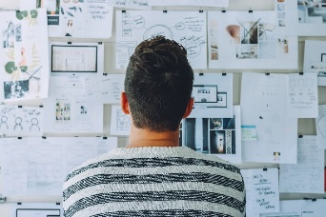
CRÉER UN BLOG DE CLASSE
Cf. Fiche CNIL sur les blogs
Questions et précautions :
Quels usages pour le blog (reportage photo, vidéos des sorties scolaires…)?
Blog public ou avec un accès restreint ?
Informer élèves et enseignants sur les conditions de traitement et de publication de leurs données personnelles
Nécessité du consentement écrit des parents et des élèves pour des photos
Vérifier régulièrement les contenus publiés
Éviter les données sensibles
Prévoir un archivage des contenus
S’assurer des conditions d’hébergement du site (mesures de sécurité)

Slide 8
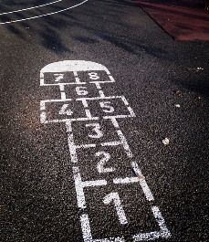
À LA RÉCRÉATION OU APRES L’ECOLE : JEUX, SMARTPHONES, PARTAGE DE PHOTOS…
Ressources:
https://www.educnum.fr/es-tu-vraiment-incollable-sur-le-droit-limage
https://www.educnum.fr/son-1er-smartphone-accompagner-son-enfant-en-trois-etapes
https://www.educnum.fr/rentree-2016-pokemon-go-arrive-dans-la-cour-de-recreation
https://www.cnil.fr/fr/jeux-sur-votre-smartphone-quand-cest-gratuit
Partir d’exemples concrets pour montrer ce qu’il faut faire et ne faut pas faire
Exemple : un élève fait un selfie avec un copain et la poste sur un réseau social :
Quelles précautions doit-il prendre?
Ne pas publier une photo qui se moque de lui
Lui montrer et avoir son accord
Pouvoir si nécessaire faire effacer sa photo

Slide 9
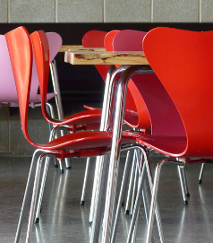
ALLER À LA CANTINE ACCÈS BIOMÉTRIQUE OU PAR BADGE ?
Cf. Biométrie : cf. position de la CNIL sur les différents types de biométrie
Cf. fiches CNIL sur les données personnelles
Cf. fiche spécifique sur biométrie
Ce cas est l’occasion:
tout d’abord de faire comprendre ce qu’est une donnée biométrique (empreintes digitales, contour de la main, iris de l’oeil, reconnaissance faciale, ADN, …), en quoi il s’agit de données personnelles et en quoi elles revêtent une sensibilité particulière (éléments du corps humain, spécifiques à la personne, issues de traces que l’on laisse partout et qui peuvent nous identifier voire nous suivre à la trace cf. exemple chinois avec la vidéosurveillance et la reconnaissance faciale …)
d’engager une réflexion plus large sur les usages de la biométrie, ses bénéfices et ses risques,
Sujet de débat: pourquoi le fait d’obliger les enfants à donner leurs empreintes digitales pour contrôler l’accès à la cantine peut-poser question?
Autre sujet de réflexion possible: utiliser son empreinte digitale ou sa photo pour déverrouiller son smartphone, ca pose problème ou non?
Autre sujet de réflexion à la fois historique et prospectif: la biométrie comme élément de discrimination et de surveillance des populations (cf. par ex thème 3 programme d’histoire cycle 3 CM2)
[Autre sujet :les données génétiques ? (cf. thème 1 programme d’histoire cycle 3 6ème- la connaissance par les études génétiques]
De montrer que ces données ne peuvent pas être exploitées par n’importe qui, n’importe comment, que des garanties spécifiques sont à prendre pour:
Limiter et encadrer les fichiers biométriques
Informer les personnes lorsqu’on veut utiliser leurs données biométriques: par exemple pour la cantine, informer avant la mise en place du système d’accès biométrique, les parents et les élèves et leur laisser la possibilité de refuser la biométrie pour son enfant. Elle peut être remplacé par un badge.

